Slide 1
캡스톤 프로젝트 TEAM : SSD (김동섭 이상진 한석환) 발표자 김동섭
TEAM SSD

Slide 2
목차
TEAM SSD
1. 프로젝트 진행 상황
2.하드웨어 소개
3. 다음 주 프로젝트 진행
4. Q & A

Slide 3
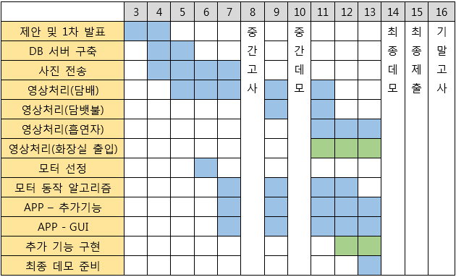
프로젝트 진행 상황
TEAM SSD

Slide 4
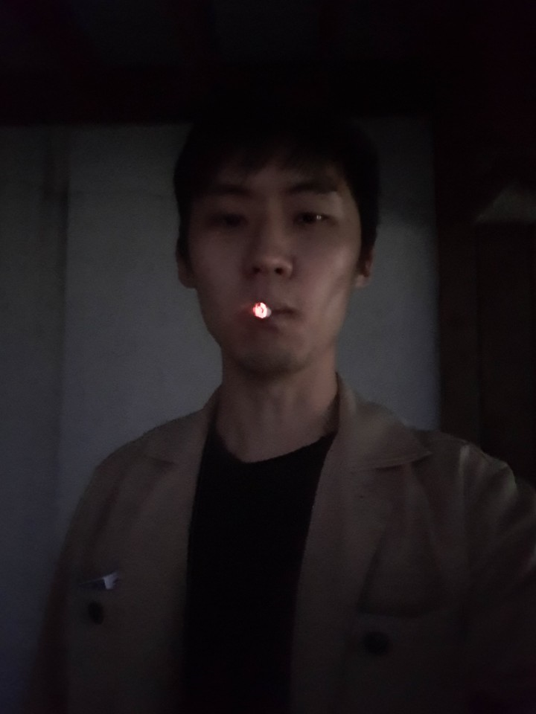

영상처리(담뱃불)
TEAM SSD
담뱃불 인식 알고리즘

Slide 5
영상 처리
TEAM SSD
영상처리 알고리즘 동작 시나리오(담뱃불)
주변이 어두워서 담배에 대한 영상처리가 불가능 할 때 사용
사진의 밝기값이 일정 수준 이하일 때 담뱃불에 대한 영상처리가 유효하다고 판단
담뱃불이 있는지 없는지에 대해서만 확인

Slide 6
모터 동작 알고리즘
TEAM SSD
90도씩 회전하며 전 방위 촬영
http://teamssdweb.kr/1.mp4

Slide 7
APP - GUI
TEAM SSD

Slide 8
시행착오
TEAM SSD
하드웨어 적 부분 : 아두이노 모터의 성능이 매우 낮음
90도 마다 정확한 방향을 유지를 해야 하는데 미세하게 다름
회로 구성 및 선 정리?
소프트웨어 적 부분 : 영상처리 쪽에서 서버로 돌리는 부분을 아직 못함
썸바뤼헲미

Slide 9
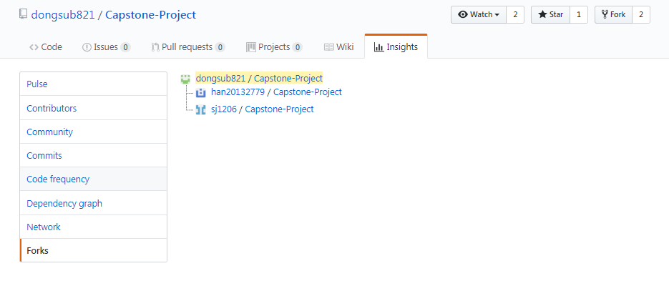
Github
TEAM SSD

Slide 10
다음주 프로젝트 스케줄
TEAM SSD

Slide 11
Q & A
TEAM SSD

